Slide 1
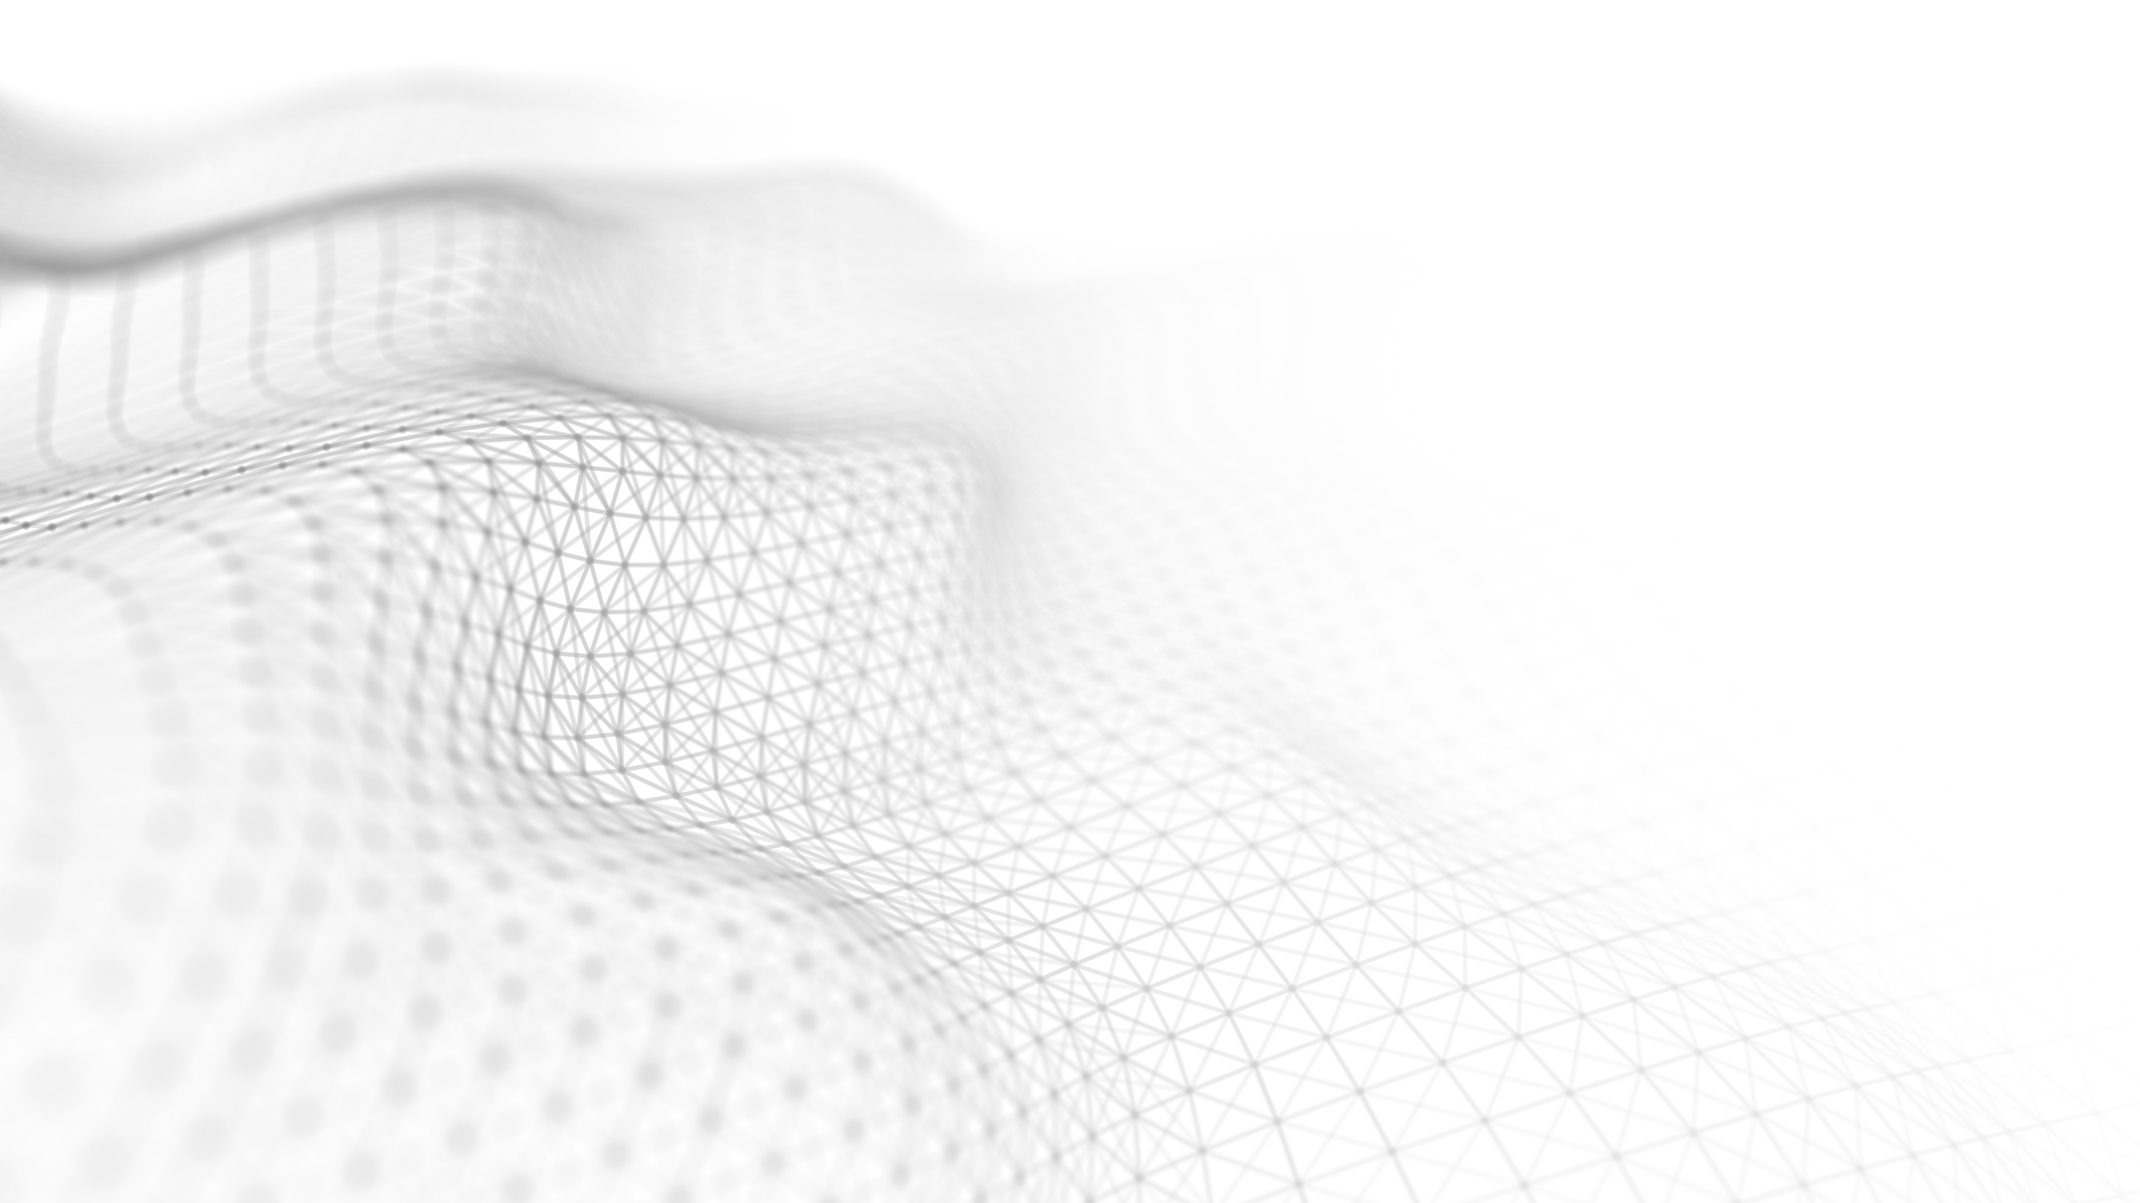
Математические модели и система поддержки принятия врачебных решений в хирургии и урологии с использованием технологий компьютерного зрения
Руденко Андрей Владимирович
НИОКР №122011200254-0,«Разработка и тестирование прототипа системы поддержки принятия врачебных решений в хирургии и урологии с использованием технологий компьютерного зрения», Фонд содействия инновациям, Грант Старт-21-1 ИИ (I очередь) / Компьютерное зрение

Slide 2
Актуальность темы исследований
быстрое развития различной медицинской диагностической техники: компьютерной томографии, магнитно-резонансной томографии, капилляроскопии, ультразвуковых и рентгеновских исследований;
развитие компьютерной техники и математических методов анализа изображений;
развитие искусственных нейронных сетей, алгоритмов глубокого обучения и методов компьютерного зрения;
редкое применение в практической медицине автоматизированного поиска и анализа объектов на медицинских изображениях из-за ошибок распознавания, обусловленных спецификой объектов и сложностью медицинских выводов, определяющих врачебное решение.

Slide 3
Задачи исследования:
Цель исследования: Разработка математических моделей и системы поддержки принятия врачебных решений в хирургии и урологии с использованием технологий компьютерного зрения
Изучение и анализ опыта применения систем компьютерного зрения в медицине.
Исследование и оценка эффективности инструментов компьютерного зрения для распознавания и детектирования объектов на изображениях компьютерной томографии и выбор наиболее подходящей архитектуры нейросети.
Разработка методики подготовки датасета, создание датасета, обучения нейросети, оценка эффективности обучения нейронной сети.
Разработка математических моделей оценки точности и достоверности результатов детектирования объектов.
Формирование условий и требований, разработка системы поддержки принятия медицинских решений в области хирургии и урологии.
Анализ и оценка результатов детектирования объектов на медицинских изображениях с помощью разработанного программного модуля, расчет параметров объектов.

Slide 4
Изучение и анализ опыта применения систем компьютерного зрения в медицине.
Научно-технические проблемы:
Проблема недостаточного уровня точности и высокой цены ошибок при использовании компьютерного зрения в медицине.
Проблема правильного определения положения объектов внутри тела для выбора точек входа и режимов воздействия при хирургическом вмешательстве.
Поддержка принятия врачебных решений в хирургии с помощью технологий компьютерного зрения и экспертной системы.

Slide 5
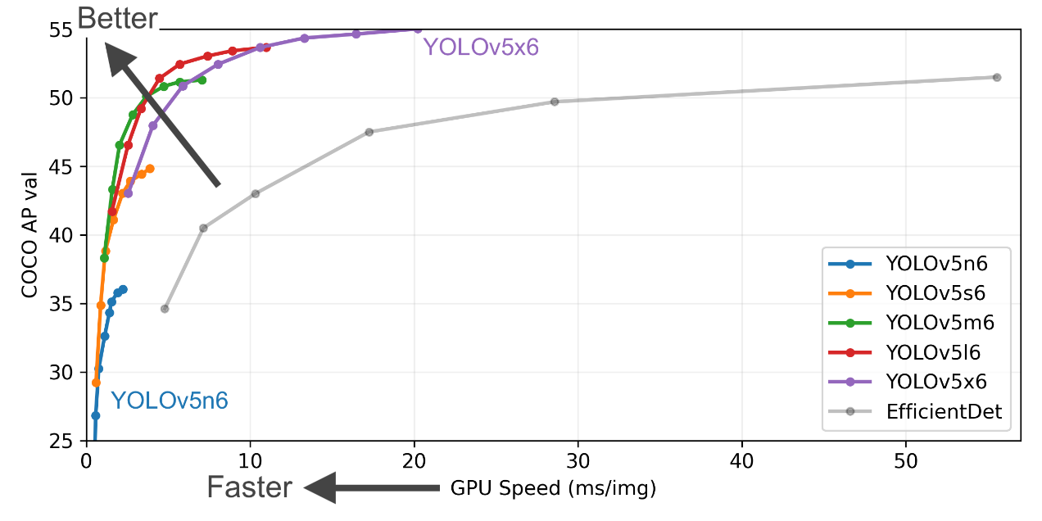
2. Исследование и оценка эффективности инструментов компьютерного зрения для распознавания и детектирования объектов на изображениях компьютерной томографии и выбор наиболее подходящей архитектуры нейросети.
Сравнительный анализ архитектур сверточных нейронных сетей:
LeNet-5,
AlexNet,
VGG-16,
Inception-v1,
Inception-v3,
ResNet-50,
Xception,
Inception-v4,
Inception-ResNets,
R-CNN,
Faster R-CNN,
YOLO.
YOLOv5, реализованная на фреймворке PyTorch, скорость распознавания которой составляет 140 кадров в секунду. YOLOv5 включает в себя несколько моделей, которые отличаются по количеству слоев и размеру, скоростью и точностью детектирования: YOLOv5s, YOLOv5m, YOLOv5l, YOLOv5x

Slide 6
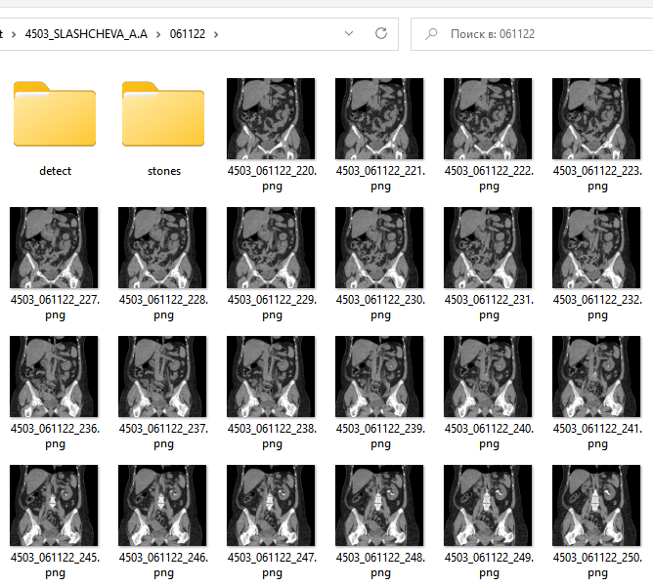
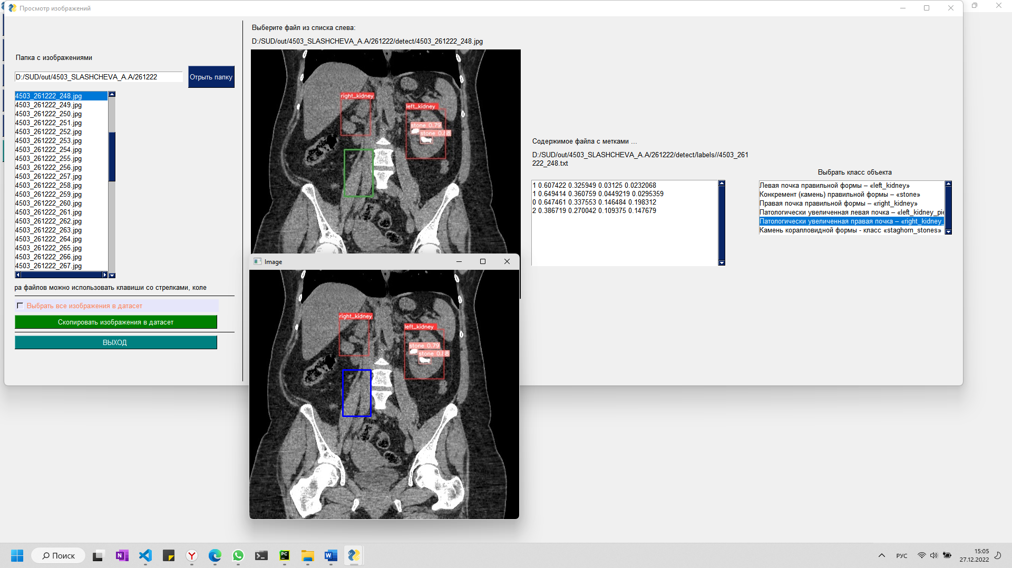
3. Разработка методики подготовки датасета, создание датасета, обучения нейросети, оценка эффективности обучения нейронной сети.
Классы объектов для детектирования:
конкременты (камни) правильной формы – класс «stone»;
левая почка правильной формы – класс «left_kidney»;
правая почка правильной формы – класс «right_kidney»;
патологически увеличенная левая почка – класс «left_kidney_pieloectasy»;
патологически увеличенная правая почка – класс «right_kidney_pieloectasy»;
большой камень сложной формы (коралловидной формы) - класс «staghorn_stones».

Slide 7
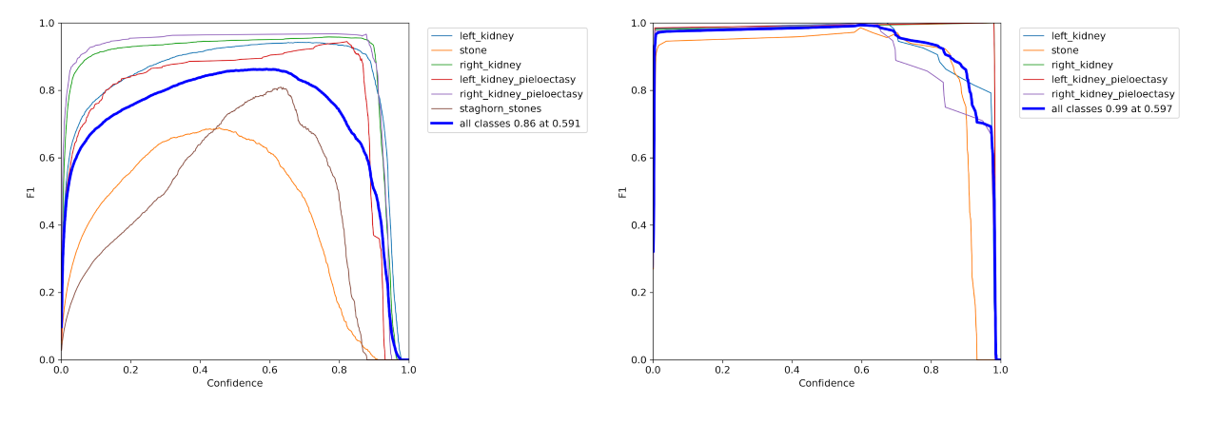
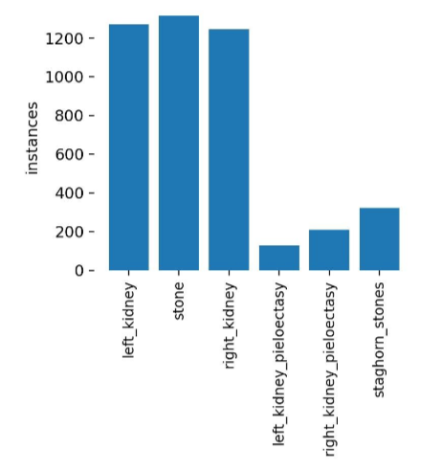
Обучение СНС, модель 1
Параметры обучения:
Размер датасета: 1586 изображений,
793 оригинальных изображений КТ,
793 – обработанных изображений (усилена резкость).
Количество пациентов - 21,
Длительность обучения - 1200 эпох.
Средство обучения - Google Colab.
Длительность обучения - 26 часов.
Распределение классов обученной модели нейросети
Точность обучения

Slide 8
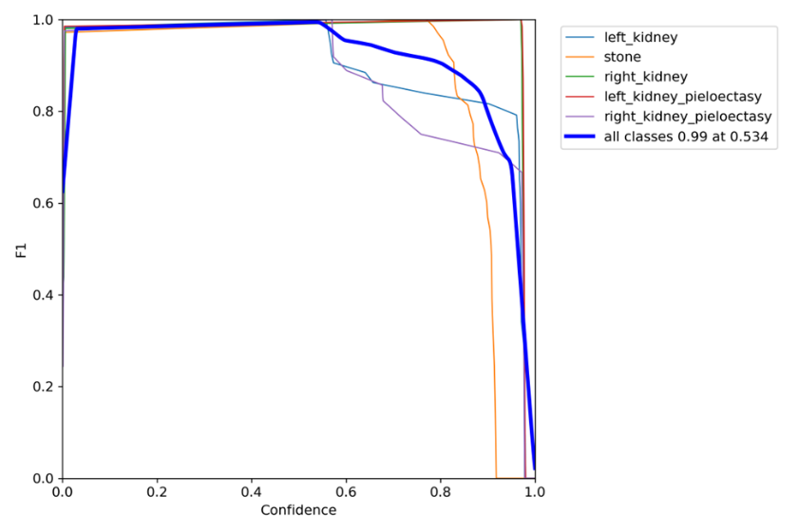
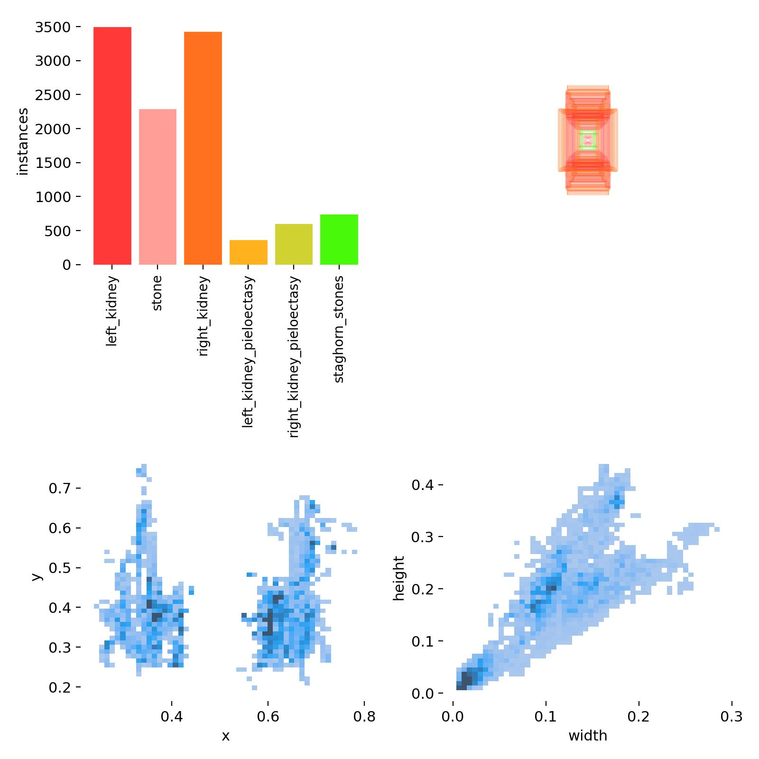
Обучение СНС, модель 3
Параметры обучения:
Размер датасета: 4272 изображений,
3479 оригинальных изображений КТ,
793 – обработанных изображений.
Количество пациентов - 38,
Длительность обучения - 1200 эпох.
Средство обучения – ПК, CPU.
Длительность обучения - 240 часов.
Распределение классов обученной модели нейросети
Точность обучения

Slide 9
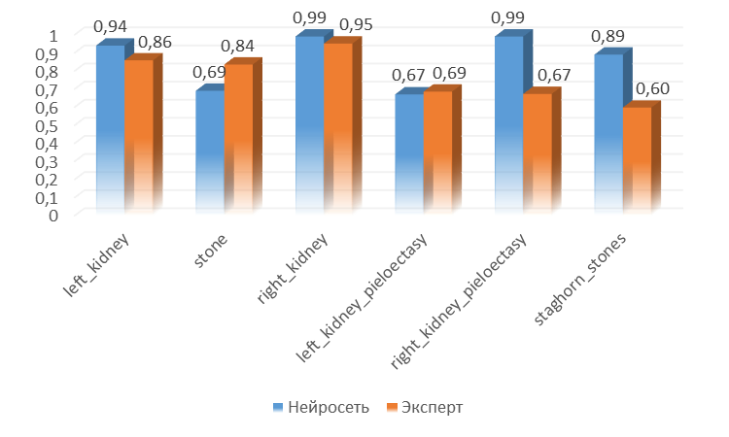
Оценка эффективности обучения нейронной сети.
Сравнение оценки точности распознавания экспертами и нейросетью (версия 1)
Сравнение оценки точности распознавания экспертами и нейросетью (версия 3)
Отсутствие ошибок в определении классов третьей версии модели нейросети

Slide 10
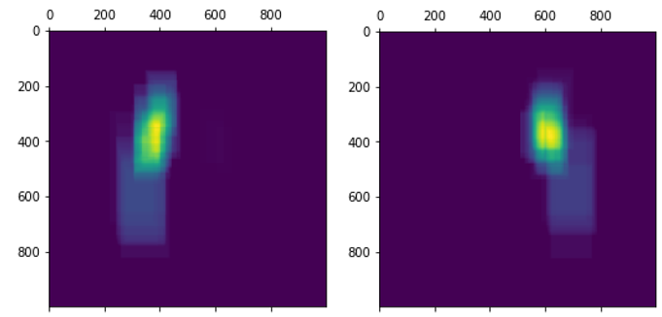
4. Разработка алгоритма и математических моделей оценки точности и достоверности результатов детектирования объектов.
Алгоритм предполагает следующие уровни оценки и фильтрации классов объектов после распознавания для почек и для камней.
Для оценки правдоподобия при детектировании почек оценивается:
локализация (относительные координаты x, y) на снимке;
при множественном выборе между несколькими объектами одного класса оценивается вектор (достоверность, размер, локализация).
Для оценки правдоподобия при детектировании камней оценивается:
локализация внутри почки (левой или правой);
класс камня оценивается после его полной послойной «сборки».
«Облако правдоподобия» для правой и левой почек
При оценке правдоподобия обнаружения почки задача усложняется тем, что отсутствует уровень внешних логических границ для нахождения данного объекта на снимках. Для решения этой задачи был предложен метод создания «облака правдоподобия» для объектов классов почек.
Облако правдоподобия» создается на этапе обучения нейронной сети путем анализа файлов текстовых меток и характеризует функцию принадлежности объекта, найденного в пределах облака, к заданному классу.
Алгоритм производит сравнение параметров детектируемого объекта с параметрами «облака правдоподобия». Детектируемые объекты классов почек, не соответствующие необходимым параметрам, отбрасываются.

Slide 11
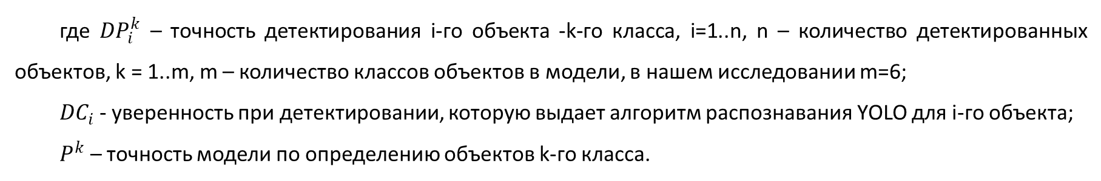

4. Разработка алгоритма и математических моделей оценки точности и достоверности результатов детектирования объектов.
Оценка качества классификации объектов по результатам детектирования и анализа сводится к определению метрик близости найденного объекта к определенному классу по форме, плотности и локализации. В данном исследовании предложено оценивать качество с помощью:
точности детектирования (DP - detect precision),
достоверности объекта (OR – object reliability) и
правдоподобия объекта (OV – object veracity).
Точность детектирования оценивает результат работы модели после детектирования по форме. Детектирование объекта классифицирует объект с параметром confidence (уверенность).
Модель оценки точности детектирования
$${DP}_{i}^{k}={DC}_{i}∗P^{k}$$
где ${DP}_{i}^{k}$ – точность детектирования i-го объекта -k-го класса, i=1..n, n – количество детектированных объектов, k = 1..m, m – количество классов объектов в модели, в нашем исследовании m=6;
${DC}_{i}$ - уверенность при детектировании, которую выдает алгоритм распознавания YOLO для i-го объекта;
$P^{k}$ – точность модели по определению объектов k-го класса.

Slide 12
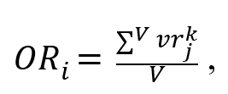
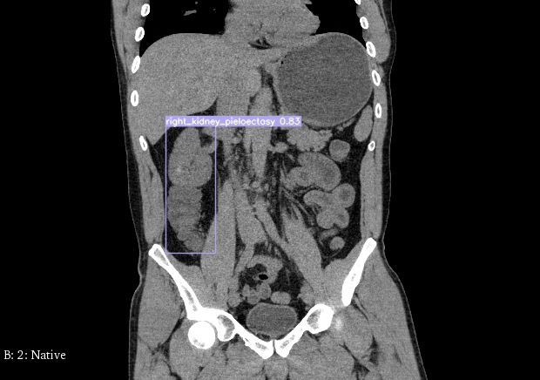
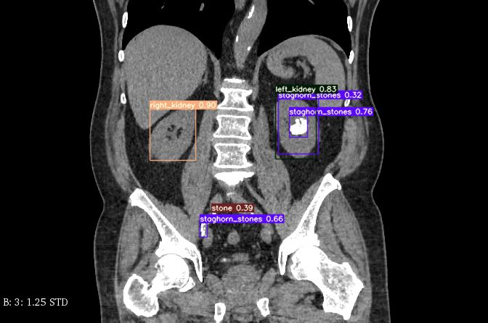
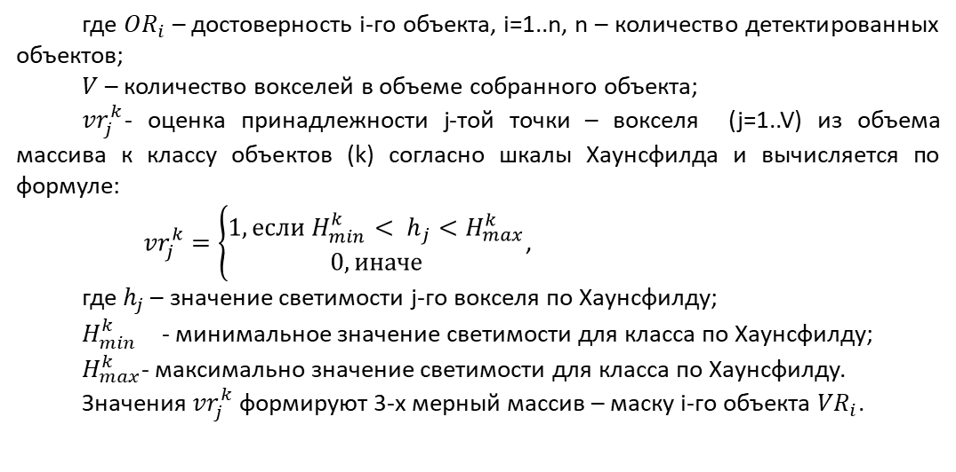
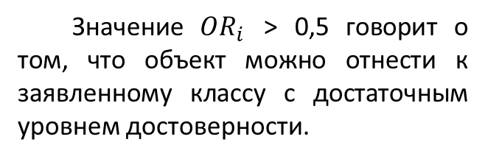
Модель оценки достоверности объекта
где ${OR}_{i}$ – достоверность i-го объекта, i=1..n, n – количество детектированных объектов;
$V$ – количество вокселей в объеме собранного объекта;
${vr}_{j}^{k}$- оценка принадлежности j-той точки – вокселя (j=1..V) из объема массива к классу объектов (k) согласно шкалы Хаунсфилда и вычисляется по формуле:
${vr}_{j}^{k}=\left\{\begin{aligned}1, если {H_{min}^{k}< h}_{j}<H_{max}^{k} \\ 0,иначе\end{aligned}\right.$,
где $h_{j}$ – значение светимости j-го вокселя по Хаунсфилду;
${H_{min}^{k}}_{}$ - минимальное значение светимости для класса по Хаунсфилду;
$H_{max}^{k}$- максимально значение светимости для класса по Хаунсфилду.
Значения ${vr}_{j}^{k}$ формируют 3-х мерный массив – маску i-го объекта ${VR}_{i}$.
Значение ${OR}_{i}$ > 0,5 говорит о том, что объект можно отнести к заявленному классу с достаточным уровнем достоверности.
а) OR > 0,5
б) OR < 0,5
в) OR < 0,5

Slide 13
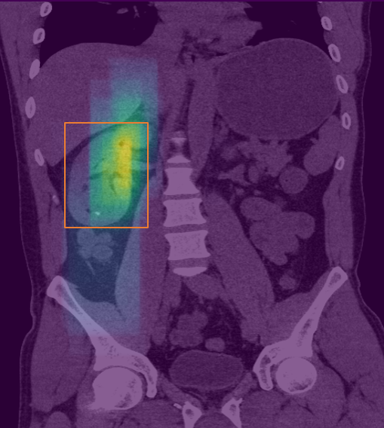
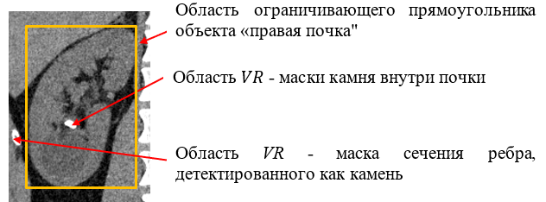
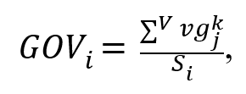
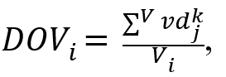
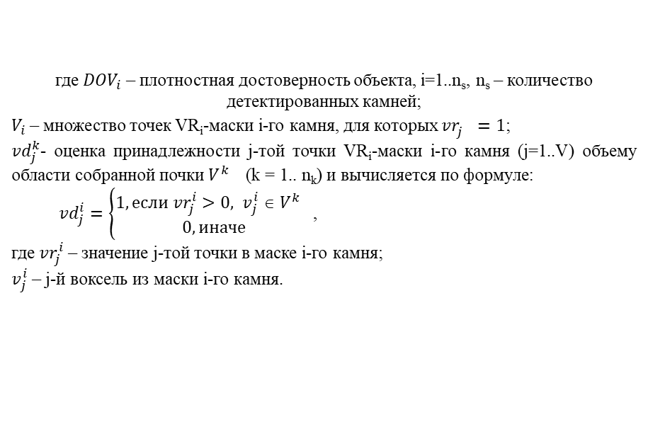
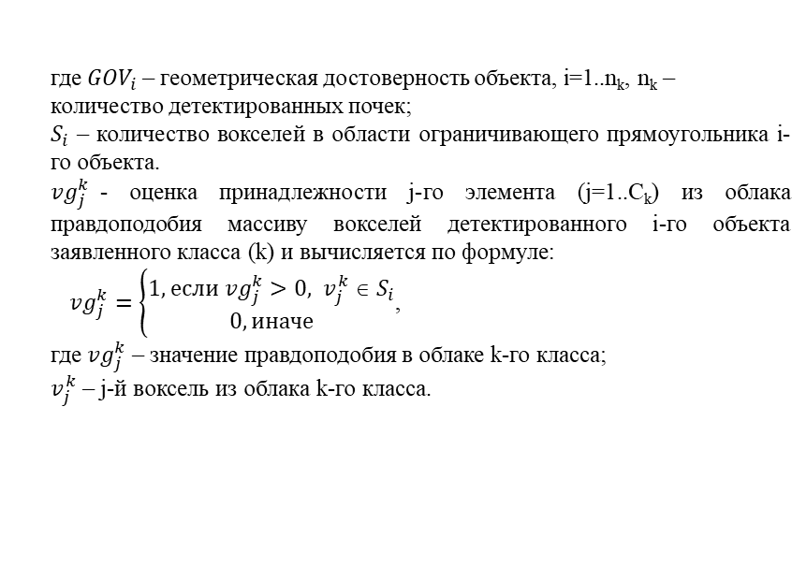
Модель оценки правдоподобия объекта
Геометрический коэффициент правдоподобия
Плотностной коэффициент правдоподобия
Наложение области детектирования правой почки и «облака правдоподобия» правой почки
где ${DOV}_{i}$ – плотностная достоверность объекта, i=1..n_{s}, n_{s} – количество детектированных камней;
$V_{i}$ – множество точек VR_{i}-маски i-го камня, для которых ${vr}_{j}^{}=1$;
${vd}_{j}^{k}$- оценка принадлежности j-той точки VR_{i}-маски i-го камня (j=1..V) объему области собранной почки ${V^{k}}_{}$ (k = 1.. n_{k}) и вычисляется по формуле:
${vd}_{j}^{i}=\left\{\begin{aligned}1, если {vr}_{j}^{i}>0, v_{j}^{i} ∈ {V^{k}}_{} \\ 0,иначе\end{aligned}\right.$,
где ${vr}_{j}^{i}$ – значение j-той точки в маске i-го камня;
$v_{j}^{i}$ – j-й воксель из маски i-го камня.
где ${GOV}_{i}$ – геометрическая достоверность объекта, i=1..n_{k}, n_{k} – количество детектированных почек;
$S_{i}$ – количество вокселей в области ограничивающего прямоугольника i-го объекта.
${vg}_{j}^{k}$- оценка принадлежности j-го элемента (j=1..C_{k}) из облака правдоподобия массиву вокселей детектированного i-го объекта заявленного класса (k) и вычисляется по формуле:
${vg}_{j}^{k}=\left\{\begin{aligned}1, если {vg}_{j}^{k}>0, v_{j}^{k} ∈ S_{i} \\ 0,иначе\end{aligned}\right.$,
где ${vg}_{j}^{k}$ – значение правдоподобия в облаке k-го класса;
$v_{j}^{k}$ – j-й воксель из облака k-го класса.

Slide 14
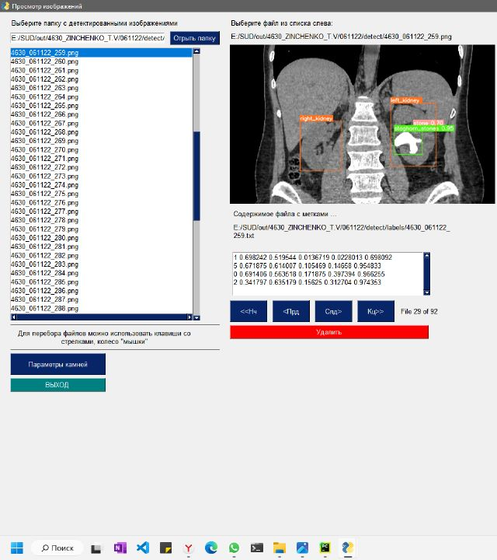
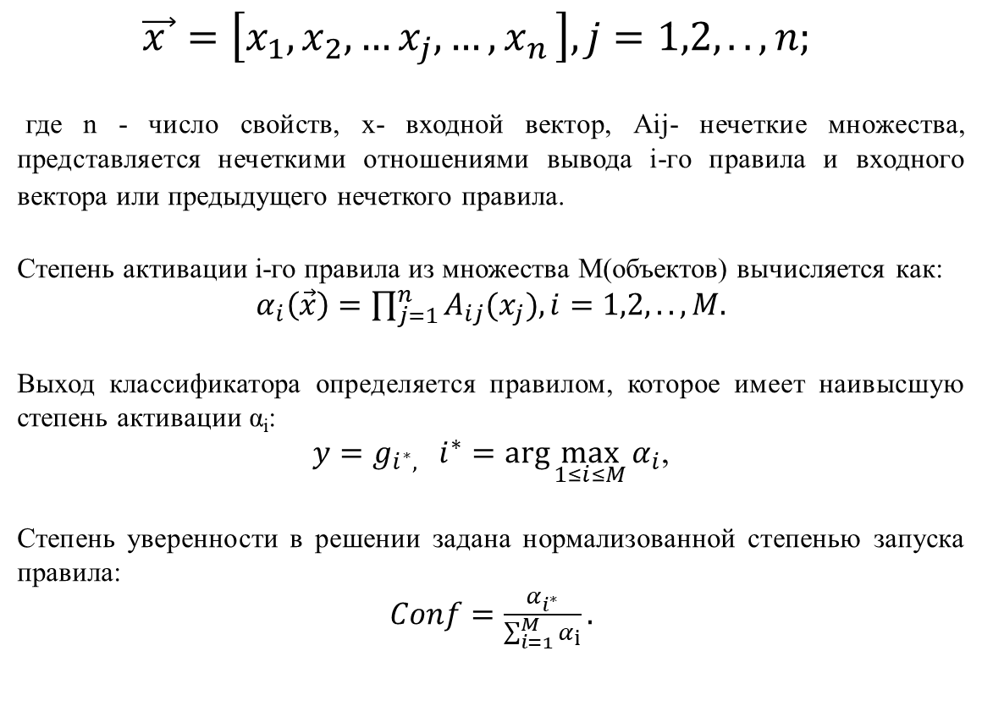
Модель нечеткой оценки правдоподобия
$$\vec{x }=\left[x_{1}, x_{2},…x_{j},{…,x}_{n}\right], j=1,2,..,n;$$
где n - число свойств, x- входной вектор, Aij- нечеткие множества, представляется нечеткими отношениями вывода i-го правила и входного вектора или предыдущего нечеткого правила.
Степень активации i-го правила из множества М(объектов) вычисляется как:
$α_{i}\left(\vec{x}\right)=\prod_{j=1}^{n}{A_{ij}(x_{j}}), i=1,2,..,M.$
Выход классификатора определяется правилом, которое имеет наивысшую степень активации α_{i}:
$y=g_{i^{∗}, } i^{∗}=\arg{\max_{1≤i≤M}{α_{i}}}$,
Степень уверенности в решении задана нормализованной степенью запуска правила:
$Conf=\frac{α_{i^{∗}}}{\sum_{i=1}^{M}{α_{i}}}.$

Slide 15
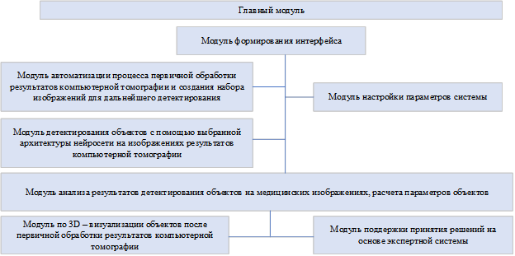
Система поддержки принятия врачебных решений в хирургии и урологии с использованием технологий компьютерного зрения

Slide 16
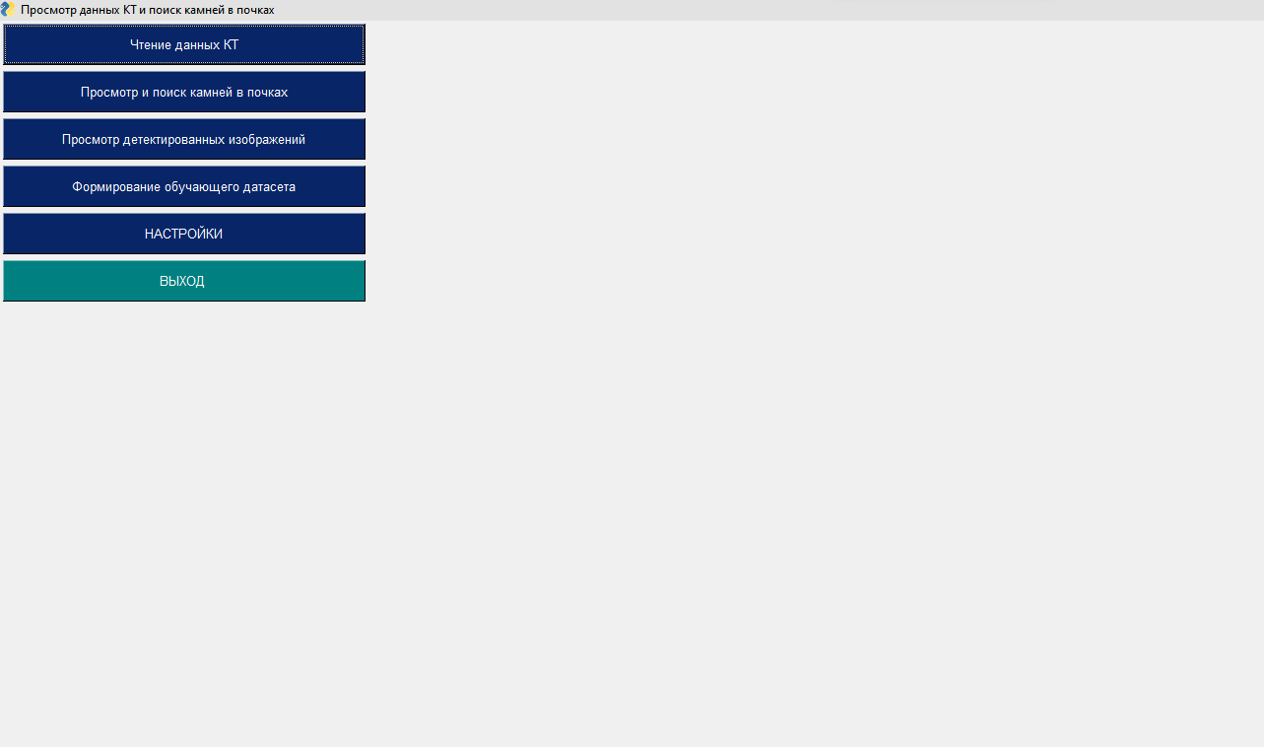
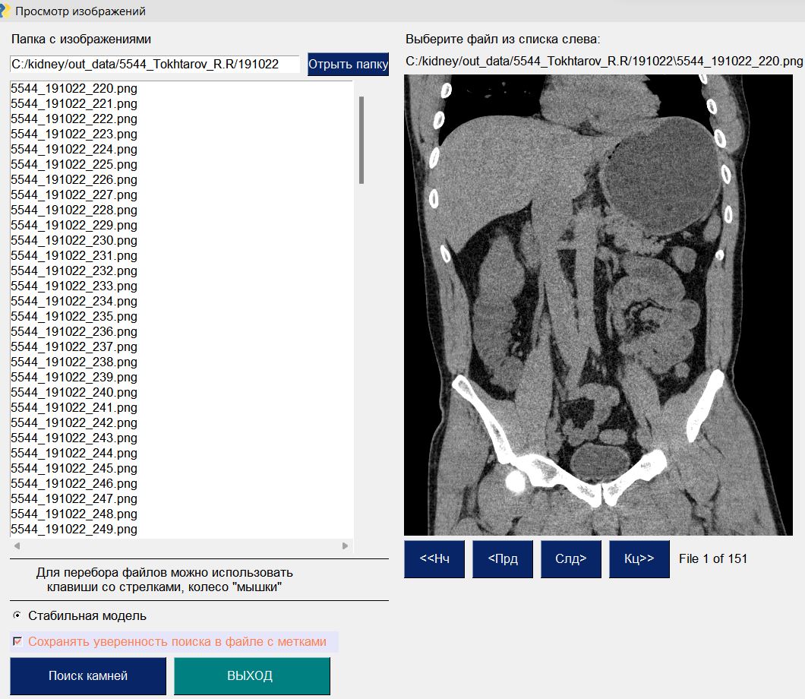
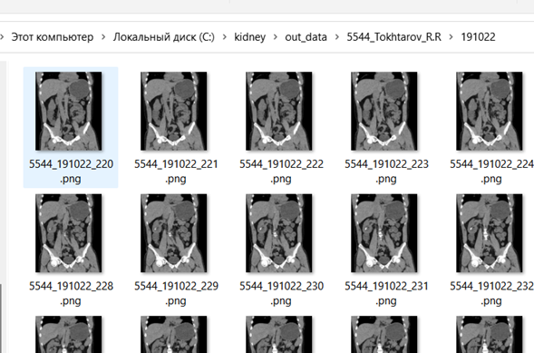
Полученные изображения по результатам КТ (модуль автоматизации процесса первичной обработки результатов компьютерной томографии и создания набора изображений)
Интерфейс прототипа приложения
Созданные и сохраненные изображения внутренних органов пациента в корональной проекции
Просмотр изображений перед детектированием объектов

Slide 17
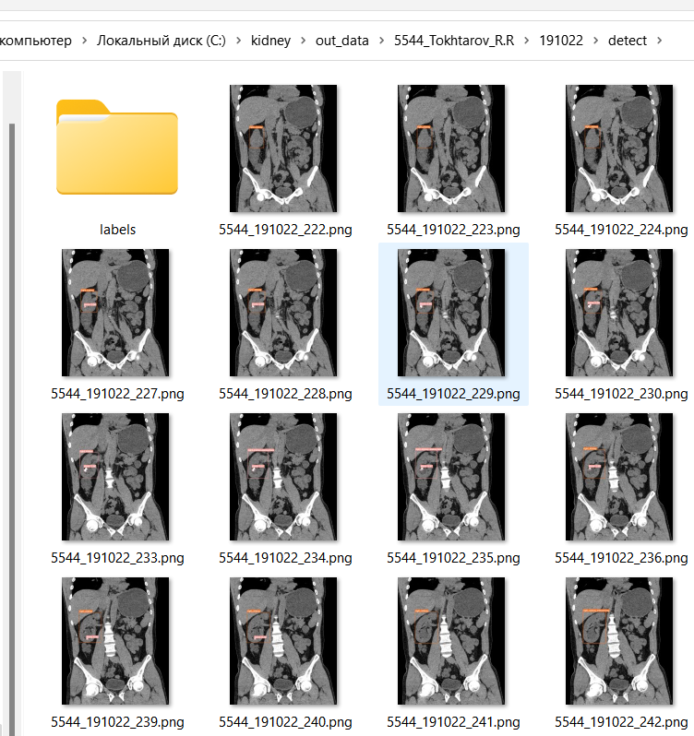
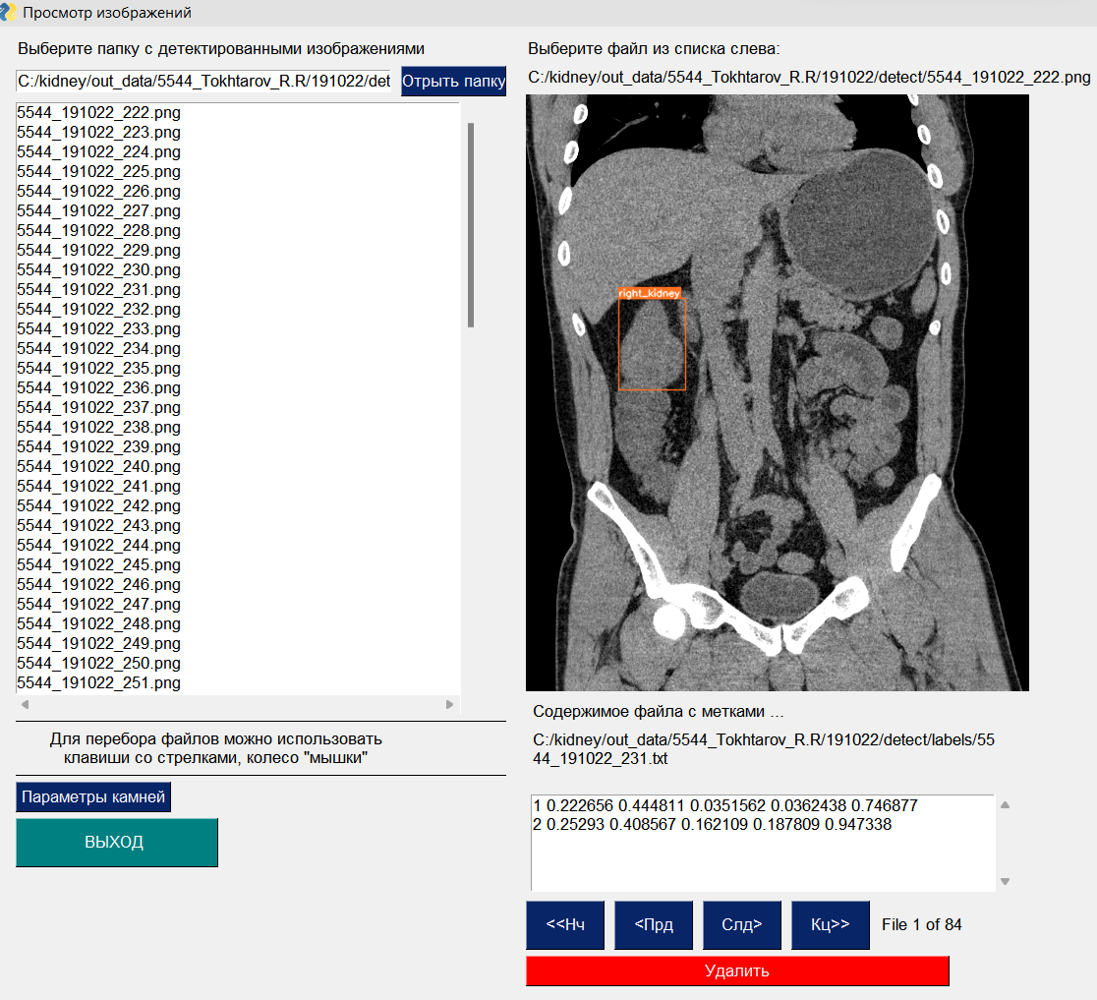
Изображения после детектирования нейросетью (модуль детектирования объектов )
Папка с сохраненными изображениями с детектированными объектами
Просмотр изображений с детектированными объектами

Slide 18
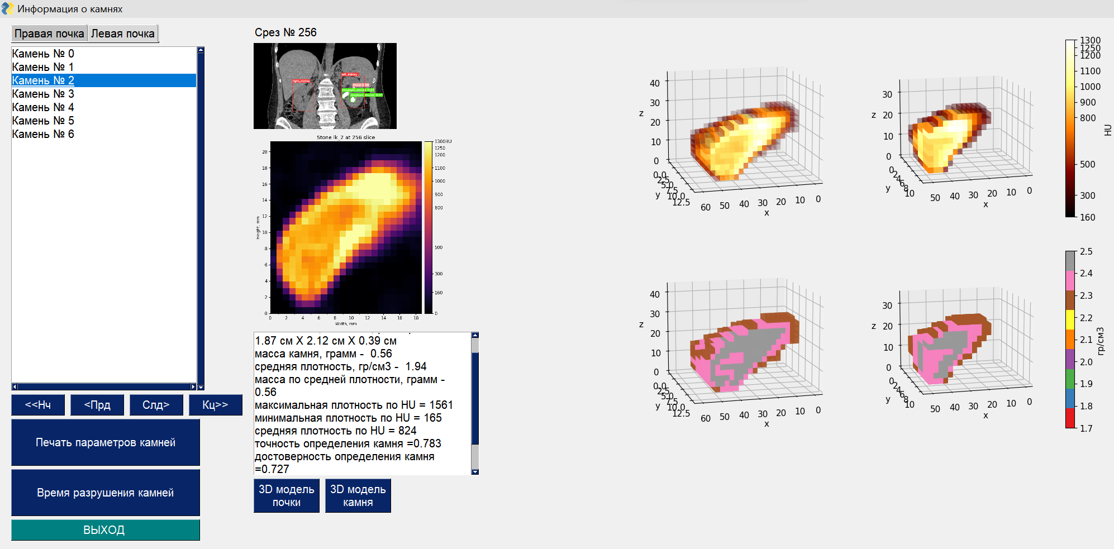
Просмотр объектов (модуль анализа результатов детектирования объектов на медицинских изображениях, расчета параметров объектов)
Просмотр параметров объектов «камней»

Slide 19
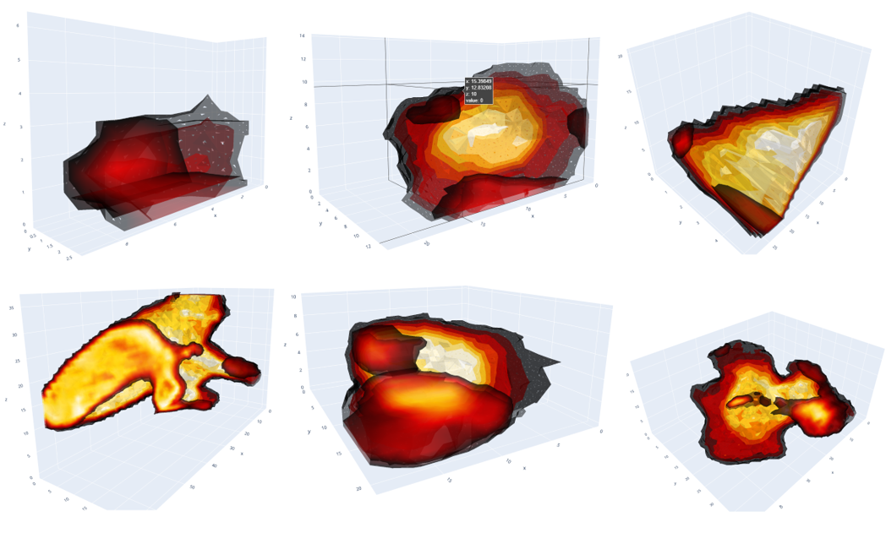
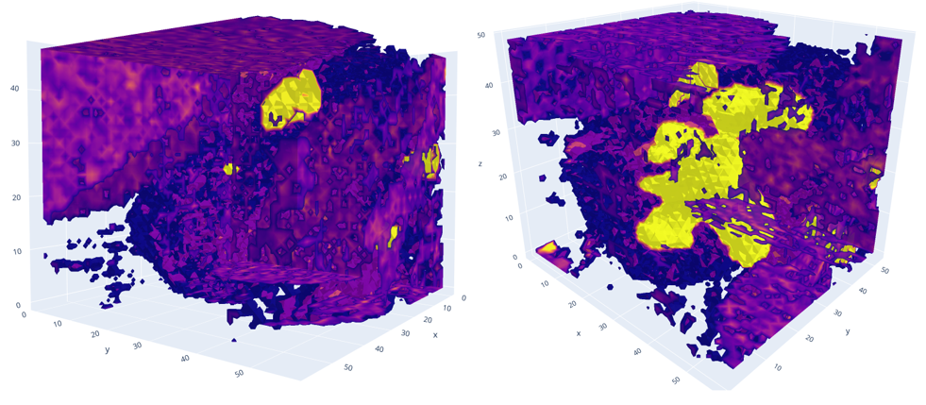
Визуализация объектов (модуль по 3D – визуализации объектов )
Интерактивная 3D – визуализация реконструкции камней
Интерактивная 3D – визуализация почек

Slide 20
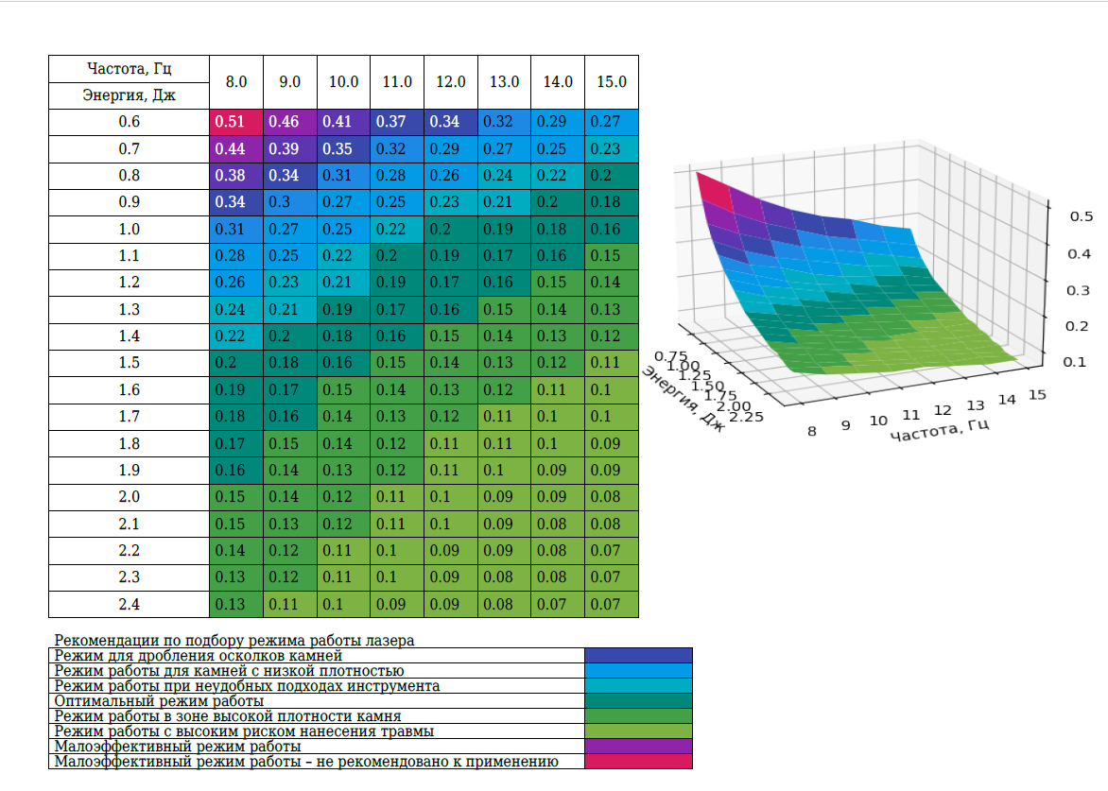
Рекомендации (модуль поддержки принятия решения)
Документ с информацией о найденных в почках камнях
Результат расчета времени разрушения камня и рекомендации по выбору режима лазера

Slide 21
Результаты
Проведены исследование и оценка эффективности инструментов компьютерного зрения для распознавания и детектирования объектов на изображениях компьютерной томографии;
сформулированы требования к разрабатываемой системе компьютерного зрения;
проведен анализ имеющихся архитектур нейросетей, выбрана архитектура нейросети;
разработана методика подготовки и разметки датасета для обучения, выполнено обучение нейронной сети для детектирования заданных классов объектов, проведена оценка эффективности обучения нейронной сети;
разработаны модель и алгоритм нечеткой оценки правдоподобия расположения объектов камней в пределах объектов почек;
разработаны модели оценки качества классификации объектов по результатам детектирования и анализа:
модель оценки точности детектирования,
модель оценки достоверности объекта,
модель оценки правдоподобия объекта;
выполнена разработка программных модулей и тестирование системы.

Slide 22
Научная новизна
Разработана методика получения, разметки, подготовки и оценки датасета для обучения нейронной сети для детектирования объектов заданных классов на медицинских изображениях без модификации архитектуры нейросети.
Разработаны модель и алгоритм нечеткой оценки классификации объектов по результатам детектирования полученной моделью НС.
Разработана модель оценки точности детектирования.
Разработана модель оценки достоверности объекта.
Разработана модель оценки правдоподобия объекта.
Разработка концептуальной модели и архитектуры системы поддержки принятия медицинских решений в области хирургии и урологии.

Slide 23
РИДы
НИОКР - руководитель проекта
НИОКР по теме «Разработка и тестирование прототипа системы поддержки принятия врачебных решений в хирургии и урологии с использованием технологий компьютерного зрения.» зарегистрированы в системе ЕГИСУ НИОКТР, регистрационный номер №122011200254-0, дата регистрации 12.01.2022 г.
Отчет о выполнении НИОКР зарегистрирован в системе ЕГИСУ НИОКТР, регистрационный номер ИКРБС 223021400173-9, дата регистрации 14.02.2023 г.,
Свидетельство на программу для ЭВМ от 10.11.2022 г. № 2022681242 «Программа анализа результатов детектирования, расчета параметров и 3D – визуализации объектов, обнаруженных в результате детектирования на медицинских изображениях, полученных после компьютерной томографии».
Свидетельство на программу для ЭВМ от 28.09.2022 г. №2022667880 «Программа автоматизации процесса первичной обработки результатов компьютерной томографии и создания набора изображений для детектирования».
Свидетельство на программу для ЭВМ от 23.06.2021 г. №2021660226 «Программа анализа и оценки результатов капилляроскопии с помощью нейронных сетей».

Slide 24
Публикации по теме исследований
Руденко М.А. Система детектирования и анализа объектов на КТ-снимках в урологии / Руденко М.А., Руденко А.В., Крапивина М.А., Лисовский В.С. // III Международная конференция по нейронным сетям и нейротехнологиям (NeuroNT'2022): сб. докладов. СПб.: СПбГЭТУ «ЛЭТИ», 16 июня 2022. С. 47-50. - ISBN 978-5-7629-3043-7.
Rudenko, M. Expert System for Modeling Threats and Protecting Premises from Information Leaks / M. Rudenko, E. Zhivago, A. Rudenko // CEUR Workshop Proceedings, Stavropol, Krasnoyarsk, 01 октября 2021 года. – Stavropol, Krasnoyarsk, 2022. – P. 151-156. – EDN QHAMMY.
Руденко, М. А. Нечеткая модель классификации медицинских изображений на основе нейронных сетей / М. А. Руденко, А. В. Руденко // Международная конференция по мягким вычислениям и измерениям. – 2021. – Т. 1. – С. 336-339. – EDN ELMYDU.
Овчаренко В.В., Руденко М.А., Руденко А.В., Сравнительный анализ эффективности искусственных нейронных сетей различной архитектуры в распознавании воображаемых движений по сигналам ЭЭГ (https://doi.org/10.29003/m1183.sudak.ns2020-16/351-352). Нейронаука для медицины и психологии: XVI Международный междисциплинарный конгресс. Судак, Крым, Россия; 6–16 октября 2020 г.: Труды Конгресса / Под ред. Е.В. Лосевой, А.В. Крючковой, Н.А. Логиновой. – Москва: МАКС Пресс, 2020. – С. 351-352. ISBN 978-5-317-06406-8, e-ISBN 978-5-317-06407-5. DOI: 10.29003/m900.sudak.ns2020-16

